Slide 1

ĐẠI HỌC KHOA HỌC TỰ NHIÊN – ĐẠI HỌC QUỐC GIA TP. HỒ CHÍ MINH BỘ MÔN CÔNG NGHỆ PHẦN MỀM– KHOA CÔNG NGHỆ THÔNG TIN
Hệ thống ký kết văn bản trực tuyếN
Thực hiện:
Mai Văn Tuấn 1612781
Châu Xuân Tuấn 1712868
Nguyễn Thọ Tuấn 1712878
Lê Văn 1712897
Hoàng Minh Vũ 1712918
Giảng viên hướng dẫn:
TS. Ngô Huy Biên
BẢO VỆ ĐỒ ÁN
THÁNG 3 – NĂM HỌC 2021-2022

Slide 2
NỘI DUNG CHÍNH
Giới thiệu chung
Giải pháp cốt lõi
Các công nghệ sử dụng
Các kết quả đạt được
Demo sản phẩm

Slide 3



1. Giới thiệu chung
Vấn đề hiện nay
Khảo sát thị trường
Mục tiêu đồ án
Nhu cầu sử dụng chữ ký điện tử ngày càng cao, vì thời gian và dịch covid
Nhóm chọn ra 3 hệ thống phổ biến để so sánh và đánh giá
Thiết kế, xây dựng, kiểm thử và triển khai hệ thống ký kết văn bản trực tuyến VTSign
Nhiều hệ thống trên thị trường, nhiều tính năng thừa, quảng cáo
Áp dụng các kiến thức và kỹ năng đã học để thực hiện đồ án
Không nhiều hệ thống phù hợp cho người Việt Nam, ưu tiên sự đơn giản
Viết báo cáo và trình bày tài liệu theo chuẩn, chi tiết và đầy đủ

Slide 4
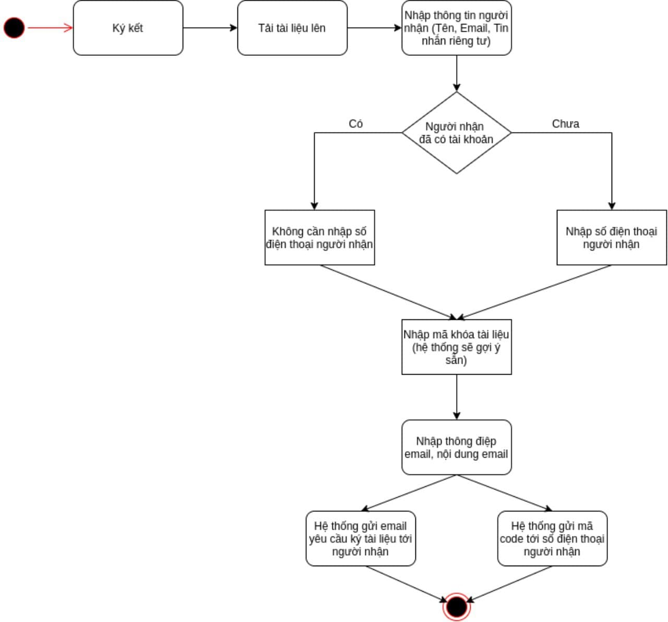
2. Giải pháp cốt lõi
Chứng thực người dùng bằng email và số điện thoại
Gửi tài liệu

Slide 5
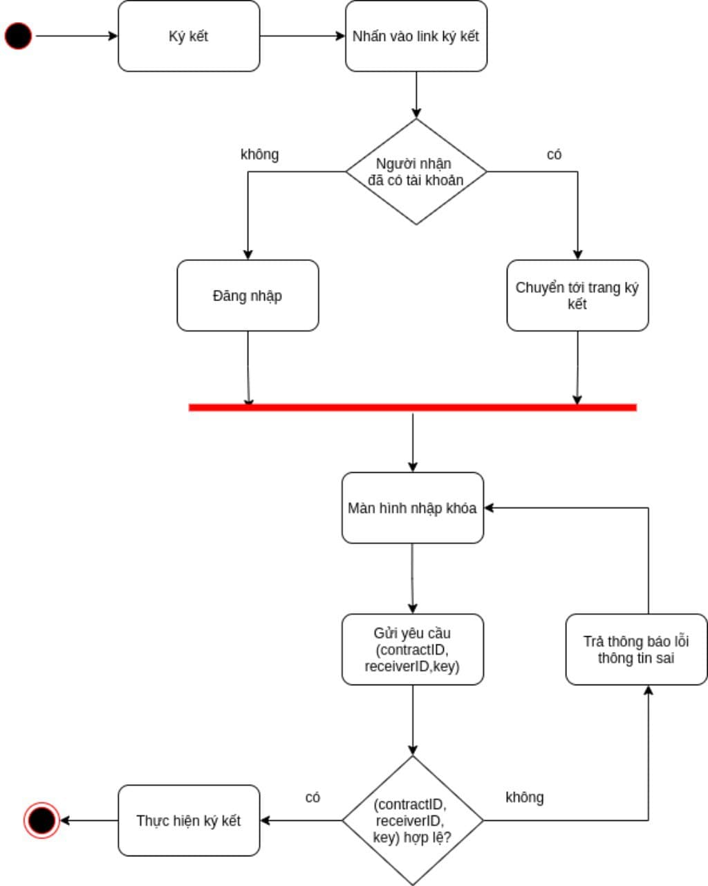
2. Giải pháp cốt lõi
Chứng thực người dùng bằng email và số điện thoại
Ký tài liệu

Slide 6
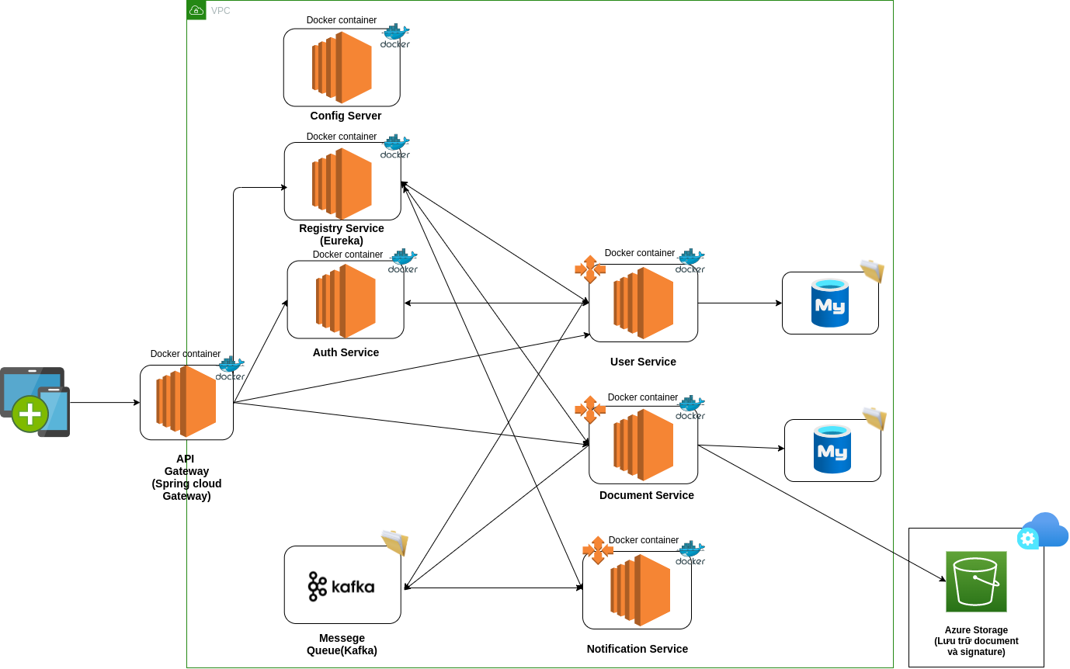
2. Giải pháp cốt lõi
Kiến trúc hệ thống

Slide 7





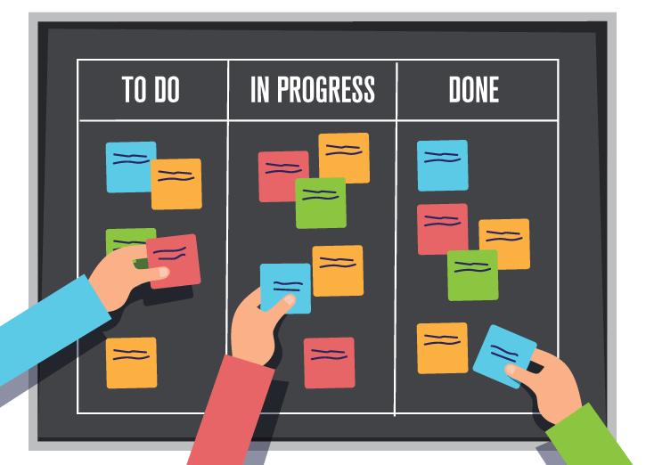
3. Các công nghệ sử dụng

Slide 8
4. Các kết quả đạt được
Tính năng | SignNow | AdobeSign | DocuSign | VTSign
Gửi tài liệu cần ký | x | x | x | x
Mời ký số lượng lớn | x | x | x | x
Chỉnh sửa tài liệu trước khi gửi | x | x
Tạo các mẫu có thể sử dụng lại | x | x | x
Dùng thử hệ thống toàn bộ tính năng |  |  |  | x
Gửi lời mời qua email | x | x | x | x
Ký kết hợp đồng không cần tài khoản | x |  |  | x
Ký kết trực tiếp | x |  |  | x
Thanh toán chi phí người dùng | x | x | x | x
Bảo mật hợp đồng bằng SMS OTP |  |  | x | x
Quản lý tài liệu hợp đồng | x |  | x | x

Slide 9
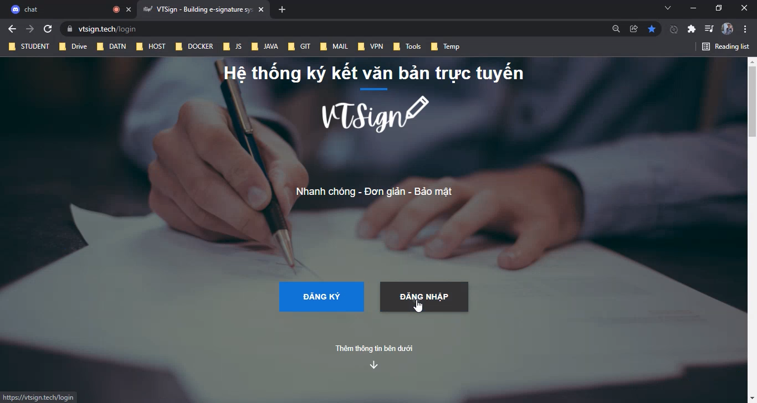
5. Demo sản phẩm

Slide 10
CẢM ƠN QUÝ THẦY CÔ ĐÃ LẮNG NGHE !

